Slide 1
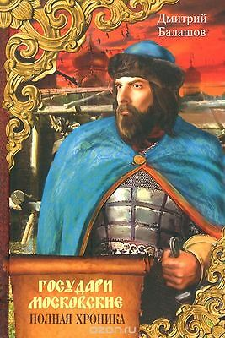
Виртуальная выставка История России в романах
16+

Slide 2
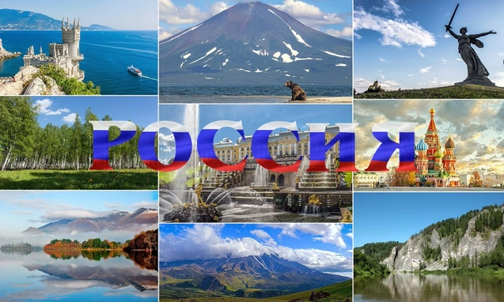
Родина моя милая, Отчизна моя любимая... Славное у тебя прошлое, Светлое впереди и хорошее! Имя полное кротости Я произношу с гордостью!!! А. Денисов
Россия – удивительная страна, ее история и культурное наследие легли в основу многих литературных произведений, объединенных
в один жанр – жанр исторического романа.
Исторический роман помогает ощутить аромат эпохи и создать
вокруг читателя атмосферу тайн и загадок.
На виртуальной выставке представлены произведения российских авторов, которым удалось передать дух времени Древней Руси, истории русских эмигрантов, великого века императрицы Екатерины II, а также других исторических событий.

Slide 3
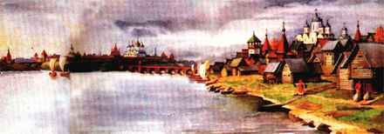
Древняя Русь
Родная Русь,
Великая держава.
Твоя история –
Аллея вечной славы.
Иванов, В. Д. Русь изначальная : роман / В. Д. Иванов. – Москва : АСТ : Астрель, 2011. – 797 с.
VI век нашей эры. Распад родового строя у приднепровских (восточных) славян. Связанные общностью речи, быта и культуры, вынужденные обороняться против разбойничьих набегов кочевников, приднепровские славяне осознают необходимость действовать сообща. Так закладываются основы Киевского государства.
В этом романе Валентин Иванов выступает не только как писатель, но и как исследователь-историк. «Русь изначальная» – первое произведение не только в русской, но и в мировой литературе, посвященное эпохе VI века.
По роману снят художественный фильм «Русь изначальная» (1985, СССР, киностудия им. М. Горького). Режиссер – Геннадий Васильев.

Slide 4
Иванов, В. Д. Русь Великая : роман-хроника / В. Д. Иванов. – Москва : Современник, 1992. – 572 с.
Историческое произведение Валентина Иванова является тематическим продолжением романа «Русь изначальная». Время действия романа – XI век, период активного выхода восточного славянства и его государственного объединения – Киевской Руси на европейскую политическую сцену. В книге представлено множество событий и лиц, исторических и вымышленных, сюжетные повороты позволяют читателю перенестись из княжеского терема в хижину лесоруба, из дворца византийского императора в юрту кочевника и понять глубинную взаимосвязь разрозненных на первый взгляд фактов.
Васильев, Б. Л. Вещий Олег : роман / Б. Л. Васильев. – Москва : Вагриус, 2003. – 399 с.
Мы с детства знаем о Вещем Олеге. Но что? Неразумные хазары, кудесник, конь, змея… В романе знаменитого писателя Бориса Васильева этого нет. А есть умный и прозорливый вождь славян, намного опередивший свое время, его друзья и враги, его красивая и трагическая любовь… И еще тайны и интриги, битвы и походы, а также интереснейшие детали жизни и быта наших далеких предков. События, кратко перечисленные в эпилоге романа, легли в основу второй части исторической дилогии Бориса Васильева, продолжения книги «Вещий Олег» – «Ольга, королева русов».

Slide 5
Васильев, Б. Л. Ольга, королева русов : роман / Б. Л. Васильев. – Москва : Вагриус, 2003. – 303 с.
Продолжение романа Бориса Васильева «Вещий Олег». Ольга, дочь Олега, вошла в историю как первая славянская княгиня, принявшая христианство. Но путь ее к вере был отнюдь не легок. В зрелые годы – яркая и короткая любовь, обреченная на разлуку. И ненависть единственного сына, ради которого было принесено столько жертв.
Исторические персонажи, знакомые нам по учебникам, в романе Бориса Васильева обретают плоть и кровь, говорят живыми голосами и решают вечные проблемы так же, как решаем их мы.
Седугин, В. И. Владимир Мономах : роман / В. И. Седугин. – Москва : Яуза : Эксмо, 2010. – 318 с.
Его имя вошло в легенду еще при жизни. Он вписал одну из самых славных страниц в историю Руси. За свое долгое княжение Владимир Мономах совершил 80 боевых походов, под его началом русское войско в 1111 году разгромило хищных половцев, на целое поколение обезопасив свои рубежи от степных набегов. Железной рукой он пресек княжеские междоусобицы, объединив Русскую землю и подарив ей покой и процветание – именно при Владимире Всеволодовиче Киевская Русь достигла вершины своего могущества, став первым государством Европы. А знаменитое «Поучение Владимира Мономаха» по праву считается одним из главных шедевров древнерусской литературы.

Slide 6
Средневековая Русь
Бородин, С. П. Дмитрий Донской : роман / С. П. Бородин ; ред. С. В. Долгов ; худож. К. Васильева. – Тюмень : Слово Тюмени, 1993. – 397 с.
В романе рассказывается о единении Руси вокруг Москвы, о борьбе русского народа под предводительством князя Дмитрия Донского с Золотой Ордой, о разгроме татар на реке Воже и исторической победе русских войск на Куликовом поле в 1380 году.
Ян, В. Г. Чингисхан : ист. роман / В. Г. Ян. – Москва : АСТ, 2004. – 368 с.
Книгу Василия Янга по праву считают одним из лучших произведений о Чингисхане. Ее автор – известный публицист, любитель путешествий и человек, который серьезно интересовался историей. Его издание до сих пор является объектом внимания и пользуется популярностью у знаменитых режиссеров и людей, занимающихся творческой деятельностью. По мотивам этого романа снято немало фильмов, ставились целые оперы.
В книге достоверно описаны факты, есть много любопытной информации, в том числе о культуре монголов. Некоторые читатели признаются, что роман Калашникова «Жестокий век» им понравился больше. В ней Чингисхан показан не как дикарь, а как жестокий воин-полководец.

Slide 7
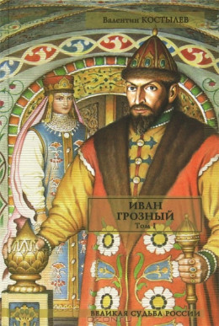
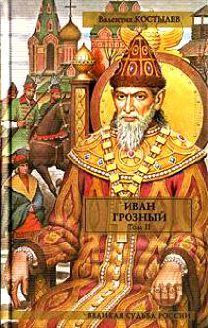
Московские государи
Балашов, Д. М. Государи московские / Д. М. Балашов. – Москва : АСТ, 2014. – 1115 с.
В книгу вошли романы «Младший сын», «Великий стол», «Бремя власти», открывающие знаменитый цикл «Государи московские», который представляет собой уникальную историческую хронику-эпопею, охватывающую период русской истории с 1263 до 1425 года. Вы прочтете о борьбе за власть сыновей Александра Невского, о первом этапе становления Москвы – создании Московского княжества, о последующей борьбе Твери и Москвы за право объединения Владимирской Руси, о важнейшем периоде в истории создания Московского государства – княжении Ивана Калиты.
Костылев, В. И. Иван Грозный : ист. роман : в 2 томах / Валентин Костылев. – Москва : АСТ : Астрель.
Т. 1, Кн. 1 : Москва в походе ; Кн. 2 : Море. – 2010. – 631 с.
Т. 2, Кн. 2 : Море ; Кн. 3 : Невская твердыня. – 2010. – 635 с.
В знаменитой исторической трилогии «Иван Грозный» известного русского писателя В. И. Костылева изображается государственная деятельность Грозного царя, освещенная идеей борьбы за единую Русь, за централизованное государство, за укрепление международного положения России. Автор изображает Ивана Грозного как сына своей эпохи, с присущими ему чертами жестокости, вспыльчивости, суевериями. Одновременно Грозный выступает в романе как человек с сильной волей и характером, как выдающийся исторический деятель.

Slide 8
Эпоха преобразований
Герман, Ю. П. Россия молодая : роман : в 2 томах / Ю. П. Герман. – Москва : Астрель, 2012. – 669 с.
Киносценарист и драматург Юрий Герман писал роман о начале перемен в эпоху Петра Великого более 10 лет. Автор изучал архивы, работал в библиотеках. Исторические события автор показывает через судьбу главных героев Ивана Рябова и Селиверста Иевлева.
Роман привлекает четким изображением характеров героев и подробным описанием быта и уклада жителей Русского Севера.
Толстой, А. Н. Петр Первый : роман / А. Н. Толстой. – Москва : ЭКСМО, 1997. – 656 с.
Незаконченный исторический роман А. Н. Толстого, над которым он работал с 1929 года до самой смерти. Две первые книги были опубликованы в 1934 году. Незадолго до своей смерти, в 1943 году автор начал работу над третьей книгой, но успел довести роман только до событий 1704 года.
В этой книге такой мощный импульс гордости за страну, такая сила характеров, такое желание идти вперед, не пасуя перед трудностями, не опуская руки перед, казалось, непреодолимыми силами, что поневоле проникаешься его духом, вливаешься в его настрой так, что оторваться невозможно.

Slide 9
Пикуль, В. С. Фаворит : роман-хроника времен Екатерины II : в 2 томах / В. С. Пикуль. – Москва : Панорама, 1995. – 525 с.
Роман «Фаворит» – многоплановое произведение, в котором дано широкое полотно жизни России второй половины XVIII века. Автор изображает эпоху через действия главного героя – светлейшего князя Григория Александровича Потемкина Таврического, фаворита Екатерины II; человека сложного, во многом противоречивого, но, безусловно, талантливого и умного, решительно вторгавшегося в государственные дела и видевшего свой долг в служении России.
Пикуль, В. С. Пером и шпагой ; Битва железных канцлеров : [романы] / В. С. Пикуль. – Москва : Вече : АСТ, 2003. – 669 с.
Одно из самых значительных произведений в творческом наследии В. Пикуля. Роман, который был признан классикой отечественной исторической прозы.
Один из интереснейших и неоднозначных моментов российской истории XVIII века – участие России в Семилетней войне – обращается под гениальным пером Пикуля в сложную, многогранную и бесконечно увлекательную мозаику придворных и политических интриг, стратегических находок и прежде всего – шпионажа и «секретной дипломатии».

Slide 10
Великие битвы – великие войны
В слове Россия,
Слышится сила!
Слышится дух и твердость страны,
В слове Россия,
Имеется сила,
Но сила добра, а не сила войны!
Толстой, Л. Н. Война и мир : роман-эпопея : Т. 1, 2 / Л. Н. Толстой. – Москва : АСТ, 2001. – 735 с.
«Война и мир» – роман-эпопея Льва Толстого, по глубине и охвату событий до сих пор стоящий на первом месте во всей мировой литературе, – вершина творчества великого мыслителя, как никакое другое произведение писателя отражает глубину его мироощущения и философии. Эта книга из разряда вечных, потому что она обо всем – о жизни и смерти, о любви и чести, о мужестве и героизме, о славе и подвиге, о войне и мире.

Slide 11
На страницах – Первая мировая…
Пикуль, В. С. Честь имею : роман / В. С. Пикуль. – Москва : Современник, 1989. – 714 с.
«Честь имею» – один из самых известных исторических романов В. Пикуля. Вот уже несколько десятилетий читателя буквально завораживают приключения офицера Генерального штаба, ставшего профессиональным разведчиком и свидетелем политических и дипломатических интриг, которые привели к Первой мировой войне.
Пастернак, Б. Л. Доктор Живаго : роман / Б. Л. Пастернак. – Москва : ЭКСМО-ПРЕСС, 2000. – 623 с.
«Доктор Живаго» (1945–1955, опубликовано в 1988) –итоговое произведение Бориса Леонидовича Пастернака (1890–1960), удостоенного за этот роман в 1958 году Нобелевской премии по литературе. Роман, явившийся по собственной оценке автора вершинным его достижением, воплотил в себе пронзительно искренний рассказ о нравственном опыте поколения, к которому принадлежал Борис Пастернак, а также глубокие размышления об исторической судьбе страны.

Slide 12
О героях былых времен…
Симонов, К. М. Живые и мертвые : роман / К. М. Симонов. – Москва : АСТ ; Москва : Транзиткнига, 2004. – 509 с.
Роман К. М. Симонова «Живые и мертвые» – одно из самых известных произведений о Великой Отечественной войне.
Произведение написано в жанре романа-эпопеи, сюжетная линия охватывает временной интервал с июня 1941 по июль 1944 года. Одним из главных действующих лиц является генерал Федор Федорович Серпилин, проживающий в Москве.
Васильев, Б. Л. В списках не значился : роман / Б. Л. Васильев. – Москва : Детская литература, 1986. – 222 с.
Роман известного российского писателя Бориса Львовича Васильева «В списках не значился» вошел в золотой фонд литературы о Великой Отечественной войне. Главный герой лейтенант Плужников – последний защитник легендарной Брестской крепости. Но не только о сопротивлении фашистам рассказывает книга – перед нами история о преданности, любви и смерти и, конечно, о настоящем подвиге.

Slide 13
История состоит не только из войн
Гранин, Д. А. Иду на грозу ; Клавдия Вилор : роман / Д. А. Гранин. – Москва : Советская Россия, 1989. – 448 с.
В романе «Иду на грозу» писатель Даниил Александрович Гранин продолжает тему служения науке. Молодые советские ученые-физики исследуют природу грозы, наводящей на людей суеверный ужас, и хотят приручить ее, управлять ею, чтобы вызывать по собственному желанию или прекращать. Одержимые смелой идеей, они решают попасть на самолете в самый центр грозового облака, ведя при этом необходимые наблюдения. И один такой дерзкий полет заканчивается трагически. Так писатель поднимает морально-этические вопросы некоторых научных исследований и открытий.
Гранин, Д. А. Искатели : роман / Д. А. Гранин. – Москва : Высшая школа, 1987. – 414 с.
Роман создан в 1954 году. Его герой – ученый. Став во главе лаборатории, он сплачивает ее работников в борьбе против равнодушных бюрократов, карьеристов. В романе передана красота научного творчества, изобретательства.

Slide 14
Представленные книги ждут вас в фондах Государственной библиотеки Югры!
Благодарим за внимание!

